Slide 1
Výchova k reprodukčnímu zdraví doc. MUDr. Lidmila Hamplová, PhD.

Slide 2
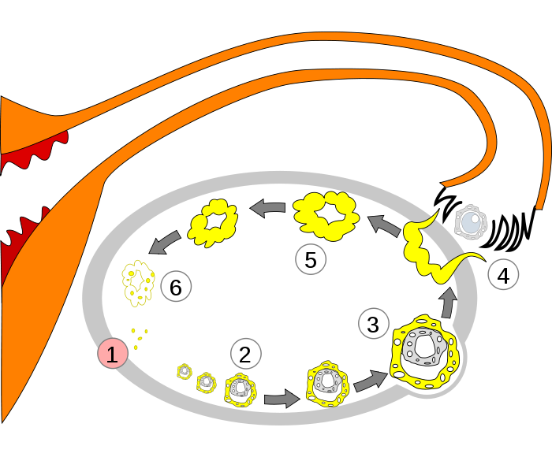
Reprodukční zdraví
Schopnost ženy otěhotnět, donosit a porodit zdravé dítě
V dospívání může být ohroženo
Důležitá je znalost fungování menstruačního cyklu
Shazz,8.9.2011, http://commons.wikimedia.org/wiki/File:Order_of_changes_in_ovary.svg

Slide 3
Budoucí mateřství může ohrozit:
Předčasné zahájení sexuálního života
Těhotenství mladistvých
Umělé potraty (samostatná kapitola)
Promiskuita - především u prostitutek
Nemoci přenosné pohlavním stykem(samostatná kapitola)
Gynekologické záněty v oblasti malé pánve
Sexuální zneužívání v dětství

Slide 4
Předčasné zahájení sexuálního života
Nezralost biologická
pohlavní orgány dospívajících dívek nejsou vybaveny ochranou proti pohlavním nemocem a proti mikrobiálním zánětům
Nezralost psychická
neschopnost samostatně se starat o již narozené dítě (pokračuje vývoj osobnosti, utváří se hodnotový systém)
Nezralost sociální
neschopnost finančně zajistit již narozené dítě

Slide 5
Těhotenství mladistvých
Rizikové pro matku
zdravotní komplikace v těhotenství, při a po porodu, anemie (chudokrevnost)
omezení sociálního a profesionálního vývoje
sociální izolace
zpravidla absence otce dítěte
Rizikové pro dítě
častější nedonošenost
častější poruchy socializace dítěte
časté poporodní komplikace

Slide 6
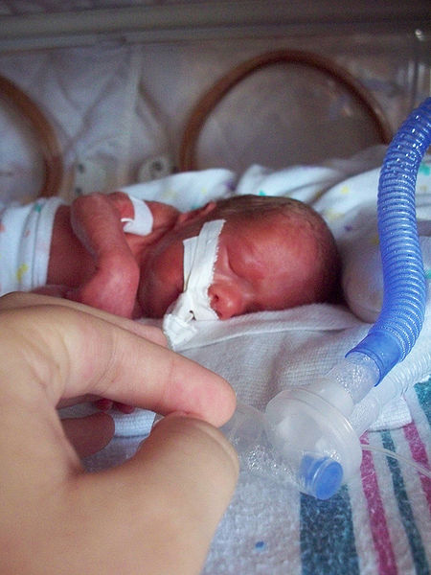
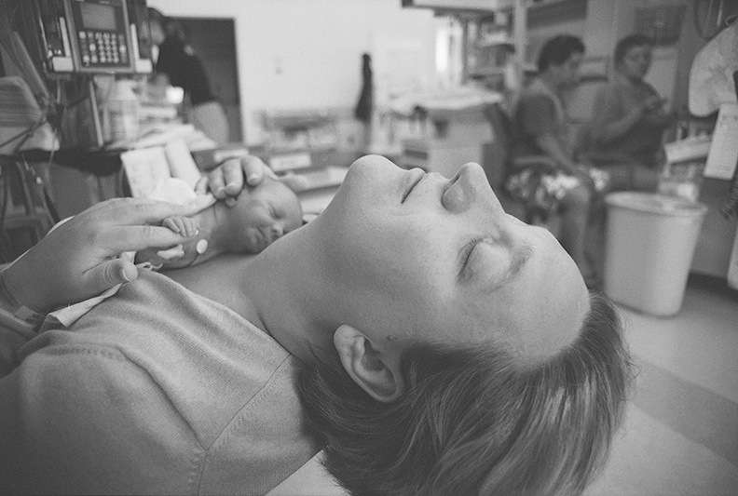
Nedonošené dítě
Polihale,8.9.2011,http://translate.google.cz/#cs/en/nedono%C5%A1en%C3%A9%20d%C3%ADt%C4%9B
ceejayoz,8.9.2011, http://commons.wikimedia.org/wiki/File:Premature_infant_with_ventilator.jpg

Slide 7
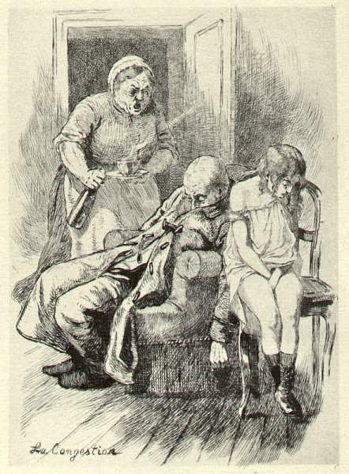
Sexuální zneužívání v dětství
je nepatřičné vystavení dítěte pohlavnímu kontaktu, činnosti či chování
zahrnuje jakékoliv pohlavní dotýkání, styk či vykořisťování kýmkoliv, komu bylo dítě svěřeno do péče, a nebo kýmkoliv, kdo dítě zneužívá
Martin van Maële, 8.9.2011, http://commons.wikimedia.org/wiki/File:Martin_Van_Maele_-_La_Grande_Danse_macabre_des_vifs_-_28.jpg

Slide 8
Následky:
urychlení psychosexuálního vývoje
později promiskuitnější a rizikovější sexuální chování
častější zkušenosti s komerčním sexem
nevěra v manželství
zkušenosti se sexuálním násilím
častější homosexuální zkušenosti
vyšší výskyt sexuálních poruch a menší spokojenost se sexuálním životem

Slide 9
Formy sexuálního zneužívání
Dotykové sexuální zneužívání:
dítě je dospělým obtěžováno, líbáno a osaháváno
sexuální útok, často za užití síly
znásilnění
incest
komerční sexuální zneužívání, jenž mívá formu dětské pornografie, dětské prostituce a obchodu s dětmi za účelem sexuálního zneužívání

Slide 10
Bezdotykové sexuální zneužívání:
exhibicionismus
harassment, který představuje znepokojování a zneklidňování dítěte slovními výpady, tisknutím k sobě a poplacáváním po zadku se sexuálním kontextem
obscénní telefonické hovory
přinucení dítěte k obnažení, fotografování a natáčení video nahrávky, k prohlížení si časopisů s pornografií a sledování pornofilmů

